Slide 1
М.Д. Абрамов, к.т.н., вице-президент ЭАЦ «Модернизация», профессор Московского налогового института
НАЛОГОВАЯ СИСТЕМА – УГРОЗА НАЦИОНАЛЬНОЙ БЕЗОПАСНОСТИ РОССИИ
Экспертно-аналитический Центр по модернизации и технологическому
развитию экономики (ЭАЦ «Модернизация»)
1.

Slide 2
Из интервью Министра экономического развития А.В. Улюкаева «Эху Москвы» 8 октября 2014 г.
М.Д. Абрамов, «Налоговая система – угроза национальной безопасности России»
Наша налоговая система – одна из лучших в мире…
Наши налоги низкие относительно Америки или Германии, а нужно сравнивать не с ними, а с Казахстаном…
Плоская шкала налога на доходы физических лиц – один из краеугольных камней этой системы…
Введение прогрессивной шкалы не прогрессивно, а реакционно…
Собираемость подоходного налога очень высокая. Степень уклонения – небольшая…
Нашего Министра обманули! Все не так!
Экспертно-аналитический Центр по модернизации и технологическому
развитию экономики (ЭАЦ «Модернизация»).
2.

Slide 3
М.Д. Абрамов, «Налоговая система – угроза национальной безопасности России»
Структура доходов консолидированного бюджета России, которые в 2012 году составили 23,4 трлн. руб.
Экспертно-аналитический Центр по модернизации и технологическому
развитию экономики (ЭАЦ «Модернизация»).
3.

Slide 4
В России производить не выгодно! Пример 1. Почему принадлежащий россиянам завод из Канады не переводят в Россию (Данные за 2012 год)
М.Д. Абрамов, «Налоговая система – угроза национальной безопасности России»
Показатель | Россия | Канада
Налоговая нагрузка | $74 млн. | $47,9 млн.
Число бухгалтеров | 65 | 14
Ставка по кредитам | 11,20% | 3,20%
Прибыль |  | $16,4 млн.
Убыток | $21,7 млн.
Экспертно-аналитический Центр по модернизации и технологическому
развитию экономики (ЭАЦ «Модернизация»).
4
Notes:
В России производить невыгодно. Россиянам принадлежит тракторный завод в Канаде. Его прибыль в 2012 году составила $16,4 млн. Если перевести завод в Россию, он работать не сможет. Убыток составит $21,7 млн. Главная статья налоги: в Канаде уплатили налоги на сумму $47,9 млн., а в России должны были бы уплатить $74 млн., т.е. на $26,1 млн. больше. При этом на заводе в Канаде работают 14 бухгалтеров, в России для такого завода потребуется 65 бухгалтеров. Аналогичный результат сравнения предприятия в России и США.

Slide 5
В России производить не выгодно! 0 Пример 2. Налоговая нагрузка на предприятие в России в 8 раз выше, чем на такое же в США (Для модельного предприятия, предложенного Минфином России, $1=30 руб.)
М.Д. Абрамов, «Налоговая система – угроза национальной безопасности России»
Налог | Россия |  | США
 | Ставка | тыс. руб. | Ставка | тыс. руб.
Подоходный налог | 13% | 2.600 | 10-39,6%* | 607
Социальные взносы | 30% | 6.000 | 13,30% | 2.660
Налог на прибыль | 20% | 8.800 | 15-38%** | 0
НДС | 18% | 6.100 | 0 | 0
Налог на имущество | 2,20% | 2.200 | 0 | 0
ИТОГО к уплате |  | 25.700 |  | 3.267
* Годовой доход до $8.500 налогом не облагается;
** Расходы на оборудование до $2 млн. в год списываются на себестоимость
Экспертно-аналитический Центр по модернизации и технологическому
развитию экономики (ЭАЦ «Модернизация»).
5

Slide 6
Собираемость налогов и взносов с доходов физических лиц не превышает 50%
М.Д. Абрамов, «Налоговая система – угроза национальной безопасности России»
Экспертно-аналитический Центр по модернизации и технологическому
развитию экономики (ЭАЦ «Модернизация»).
6.

Slide 7
Собираемость НДС в России не превышает 30-40% (В Европейском союзе собираемость НДС 75%) Расчет НДС по Курской области за 2008 год Фактическая собираемость НДС – 22,1% (4.214:19.183х100%) источник: В.Л. Рыкунова, дисс. к.э.н., Курск, 2010
М.Д. Абрамов, «Налоговая система – угроза национальной безопасности России»
№ п/п | Наименование показателей | Сумма, млн. руб.
1 | Величина добавленной стоимости (сумма ФОТ, ЕСН, прибыли, амортизации) всего, в том числе: | 139.960
 | величина добавленной стоимости, не облагаемой НДС в соответствии со статьей 149 НК РФ | 7.355
 | величина добавленной стоимости, облагаемая по ставке 18% | 111.389
 | величина добавленной стоимости, облагаемая по ставке 10% | 10.610
 | величина добавленной стоимости, облагаемая по ставке 0% | 10.608
2 | Сумма НДС, исчисленного по установленным ставкам | 21.111
3 | Сумма НДС, возмещаемая экспортерам | 1.928
4 | Сумма НДС, подлежащая уплате в бюджет | 19.183
5 | Поступило в бюджет фактически от налогоплательщиков Курской области | 4.241
Экспертно-аналитический Центр по модернизации и технологическому развитию
экономики (ЭАЦ «Модернизация»). Президент «Центра» Чуев А.В.
7.

Slide 8
М.Д. Абрамов, «Налоговая система – угроза национальной безопасности России»
Если обеспечить среднеевропейскую собираемость налогов и, например, ликвидировать «однодневки», российская экономика получит большие проблемы.
Чтобы этого не произошло необходимо оптимизировать ставки налогов до разумного уровня и улучшить налоговое администрирование.
Только потом можно начинать «закручивать гайки».
Экспертно-аналитический Центр по модернизации и технологическому развитию
экономики (ЭАЦ «Модернизация»). Президент «Центра» Чуев А.В.
8.

Slide 9
М.Д. Абрамов, «Налоговая система – угроза национальной безопасности России»
Наличие покупательского спроса – главный фактор экономического развития.
Именно прогрессивная шкала позволяет наполнять бюджет, перераспределять доходы наиболее оптимальным образом и снижать имущественное неравенство.
Экспертно-аналитический Центр по модернизации и технологическому развитию
экономики (ЭАЦ «Модернизация»). Президент «Центра» Чуев А.В.
9.

Slide 10
М.Д. Абрамов, «Налоговая система – угроза национальной безопасности России»
Введение прогрессивной шкалы подоходного налога - обязательное условие развития экономики. Предлагаемая нами шкала не затронет «средний класс». Для абсолютного большинства населения налоги будут ниже и лишь для 1% - выше.
При этом бюджет получит дополнительно 2-3 трлн. руб.
Месячный доход, руб. | Ставка налога
До 15.000 | Не облагается
От 15.001 до 250.000 | 13%
От 250.001 до 1.000.000 | 30%
Свыше 1.000.000 | 50%
Экспертно-аналитический Центр по модернизации и технологическому
развитию экономики (ЭАЦ «Модернизация»).
10.

Slide 11
Подоходный налог в разных странах в 2014 году Tax Rates Around the World 2014, http://www.worldwide-tax.com/
М.Д. Абрамов, «Налоговая система – угроза национальной безопасности России»
Страна | Уровень коррупции. Место в рейтинге 2014 г. | Ставки НДФЛ %% | Максимальная ставка для дохода свыше, руб./год (месяц) (по курсу на 28.06.14)
Россия | 127 | 13 | «Плоская шкала»
США | 19 | 0-39,6 | 13.450.000 (1.120.833)
Великобритания | 14 | 0-50,0 | 8.700.000 (725.000)
Германия | 12 | 14-45,0 | 11.533.000 (961.083)
Франция | 22 | 5,5-41,0 | 6.955.000 (579.583)
Нидерланды | 8 | 5,85-52,0 | 2.576.000 (214.666)
Израиль | 36 | 10-50,0 | 8.116.000 (676.333)
Япония | 18 | 5-40,0 | 5.976.000 (498.000)
Бразилия | 72 | 7,5-27,5 | 784.700 (65.392)
Индия | 94 | 10-30,0 | 559.000 (46.583)
Китай | 80 | 3-45,0 | 432.800 (36.067)
Экспертно-аналитический Центр по модернизации и технологическому
развитию экономики (ЭАЦ «Модернизация»).
11.

Slide 12
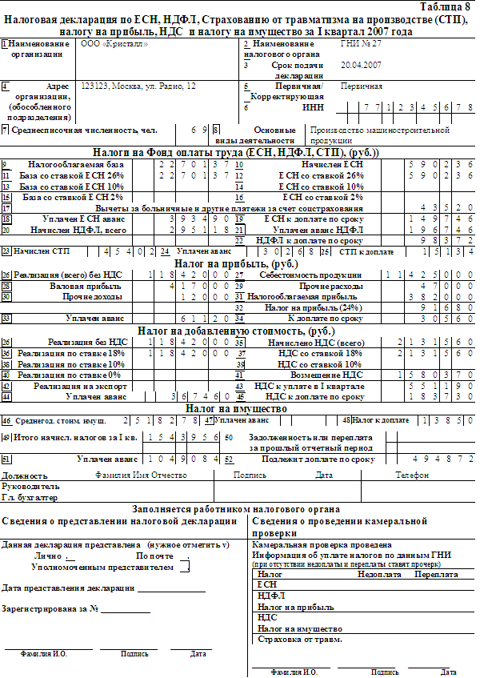
Налоговая декларация по 6 налогам на 1 странице (проект)
М.Д. Абрамов, «Налоговая система – угроза национальной безопасности России»
В декларации содержится следующая информация:
1. Реквизиты предприятия и налогового органа
2. Налоговый период
3. Наименования налогов
4. Налоговая база
5. Ставки налогов
6. Долги за прошлый период
7. Начислен налог
8. Уплачен аванс
9. Подлежит к доплате (переплата)
10. Отметки налогового органа
11. Подписи директора и главного бухгалтера
Экспертно-аналитический Центр по модернизации и технологическому
развитию экономики (ЭАЦ «Модернизация»).
12.
Notes:
Здесь приведена форма Декларации по 6 налогам на 1 странице. Эта форма уже предлагалась в Специальном докладе ТПП РФ на III Всероссийском налоговом форуме в 2007 году без каких-либо последствий. Как не имели последствий и другие многочисленные предложения по совершенствованию российской налоговой системы. Причины лежат в полной незаинтересованности разработчика налоговой системы – Минфина. К тому же, в нашей стране нет Единого научного Центра, который бы постоянно занимался совершенствованием налоговой системы. Имевшийся до последнего времени Государственный институт развития налоговой системы, принадлежал ФНС. Но поскольку ФНС не является субъектом законодательной инициативы, этот институт Федеральной налоговой службе был не нужен и ликвидирован в 2010 г.

Slide 13
М.Д. Абрамов, «Налоговая система – угроза национальной безопасности России»
Выводы и рекомендации для ФНС
Главным направлением налоговой политики должно стать перенесение тяжести налогового бремени с производства на доходы физических лиц.
2. Необходимо оперативно принять следующие меры:
- ввести прогрессивную шкалу подоходного налога и обеспечить контроль
соответствия расходов граждан их доходам;
- подоходным налогом облагать ВСЕ доходы, в т. ч. «теневые»;
- установить единую ставку НДС в размере 8-10%;
- считать НДС «прямым» способом;
- отменить возмещение НДС при экспорте сырья;
- 50% НДС оставлять регионам
- ввести инвестиционную премию в размере 100%;
- сократить объем налогового отчета до 1-2 страниц
3. Необходимо существенное снизить налоги на малый бизнес и на
производство. Это выведет их из тени, увеличит налогооблагаемую базу и
даст бюджету дополнительные доходы.
4. Реализация предлагаемых мер будет способствовать развитию российской
экономики и даст бюджету дополнительно не менее 6-8 трлн. руб.
Экспертно-аналитический Центр по модернизации и технологическому
развитию экономики (ЭАЦ «Модернизация»).
13.

Slide 14
М.Д. Абрамов, «Налоговая система – угроза национальной безопасности России»
2. Таможенные процедуры и нелегальный импорт душат отечественного производителя, а нелегальный экспорт подтачивает бюджет
Экспертно-аналитический Центр по модернизации и технологическому
развитию экономики (ЭАЦ «Модернизация»).
14

Slide 15
Импорт России в 2011 году, млн. долл.
М.Д. Абрамов, «Налоговая система – угроза национальной безопасности России»
Источник: Статистические данные ООН http://comtrade.un.org/db/mr/daInteractive.aspx
Экспертно-аналитический Центр по модернизации и технологическому
развитию экономики (ЭАЦ «Модернизация»).
15

Slide 16
Импорт в Россию автомобилей в 2011 году, млн. долл.
М.Д. Абрамов, «Налоговая система – угроза национальной безопасности России»
Экспертно-аналитический Центр по модернизации и технологическому
развитию экономики (ЭАЦ «Модернизация»).
16

Slide 17
Экспорт в США товаров 27-й группы (топливо минеральное, нефть) в 2013г. , млрд. долл.
М.Д. Абрамов, «Налоговая система – угроза национальной безопасности России»
Россия в ВТО, ТПП РФ, №1, май 2014г., wto.wtcmoscow.ru/common/upload/Analytics/may_14.docx
Экспертно-аналитический Центр по модернизации и технологическому
развитию экономики (ЭАЦ «Модернизация»).
17

Slide 18
М.Д. Абрамов, «Налоговая система – угроза национальной безопасности России»
Таможня и Таможенная система России требуют коренного реформирования.
Конкретные рекомендации содержатся в работе ЭАЦ «Модернизация» «Администрирование внешнеторговых грузопотоков», выполненной по поручению Комитета Госдумы по транспорту
(Подробности см. http://www.modern-rf.ru/netcat_files/93/47/18.10.13_A5_Administrirovanie_vneshnetorgovyh_gruzopotokov_0.pdf)
ЭАЦ «Модернизация» и ПС «Новое содружество» предлагают антикризисные меры
18

Slide 19
3. Почему дорожают бензин и услуги ЖКХ 0 Рост себестоимости добычи 1 барреля нефти в России, долл. США
М.Д. Абрамов, «Налоговая система – угроза национальной безопасности России»
Источники: http://www.oilcapital.ru/industry/80856.html ; Полная себестоимость добычи (поставки) тонны нефти, http://fedstat.ru/indicator/data.do?id=37156
Экспертно-аналитический Центр по модернизации и технологическому
развитию экономики (ЭАЦ «Модернизация»).
19

Slide 20
Почему дорожают бензин и услуги ЖКХ Рост себестоимости добычи 1 тыс. куб. м. газа Газпромом, долл. США
М.Д. Абрамов, «Налоговая система – угроза национальной безопасности России»
Источники: http://www.rg.ru/2004/08/10/gaz.html; http://nzpublic.info/obshestvo/kto-voruet-gaz/
Экспертно-аналитический Центр по модернизации и технологическому
развитию экономики (ЭАЦ «Модернизация»).
20.

Slide 21
Рост тарифов ЖКХ в Москве с 2000 по 2010 год
М.Д. Абрамов, «Налоговая система – угроза национальной безопасности России»
Экспертно-аналитический Центр по модернизации и технологическому
развитию экономики (ЭАЦ «Модернизация»).
21.

Slide 22
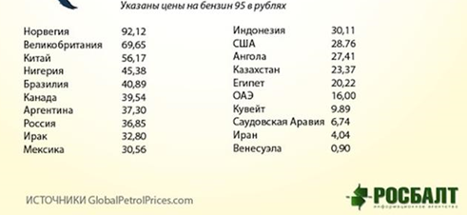
Цены на бензин в нефтедобывающих странах в 2013 году
М.Д. Абрамов, «Налоговая система – угроза национальной безопасности России»
Экспертно-аналитический Центр по модернизации и технологическому
развитию экономики (ЭАЦ «Модернизация»).
22.

Slide 23
ЭАЦ «Модернизация» предлагает:
М.Д. Абрамов, «Налоговая система – угроза национальной безопасности России»
Право добычи нефти и газа предоставлять компаниям на конкурсной основе с оплатой им за единицу добываемого сырья.
Нефть и газ оставлять в собственности государства.
Цены на энергоресурсы для отечественных потребителей назначать, исходя из интересов государства и его народного хозяйства.
Экспертно-аналитический Центр по модернизации и технологическому
развитию экономики (ЭАЦ «Модернизация»).
23.

